Slide 1
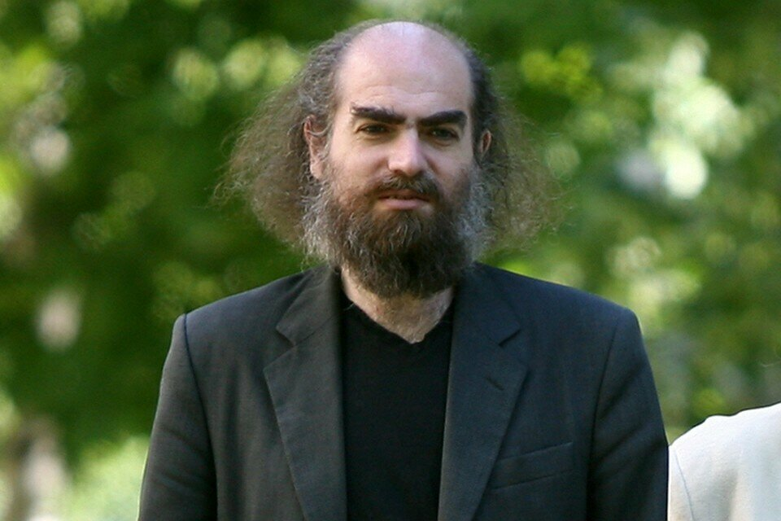
Гений математики. Григорий Перельман

Slide 2
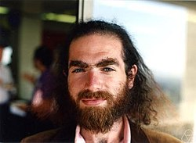
Гений математики. Григорий Перельман
История человечества знает многих людей, которые благодаря своим выдающимся способностям становились знаменитыми.
Однако стоит сказать о том, что редко кому из них удавалось стать настоящей легендой еще при жизни и добиться известности не только в виде размещения портретов в школьных учебниках. Мало кто из знаменитостей достигал такой вершины славы, которая подтверждалась разговорами и мирового научного сообщества, и бабушек, сидящих на лавочке у подъезда.
Но в России такой человек есть. И живет он в наше время. Это математик Перельман Григорий Яковлевич. Основным достижением этого великого российского ученого явилось доказательство гипотезы Пуанкаре...

Slide 3
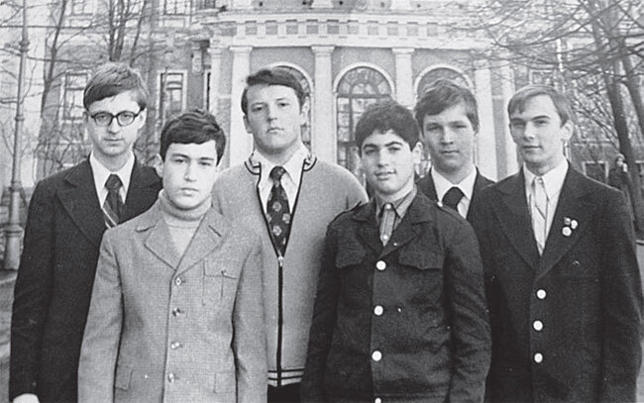
Один из самых загадочных математиков современности, первый кто отказался от премии в 1 млн. долларов за доказанную гипотезу Пуанкаре, которую ученые всего мира не могли доказать более 100 лет. Он доказал первую задачу из 7-ми «Задач тысячелетия».
Вопреки расхожему мнению Яков Исидорович Перельман, знаменитый ученый, автор книг и популяризатор наук, не является родственником Григория Яковлевича.
Григорий- гениальный математик, вошёл в историю как великий ученый.
Родился он в Ленинграде 13 июня 1966 года, его отец инженер, а мать учитель математики. Так же у него есть младшая сестра, тоже кстати математик.
В детстве он был обычным, подвижным ребенком. Ходил в обычную общеобразовательную школу, общался со сверстниками и занимался музыкой.
Был упрям и безукоризненно честен.

Slide 4
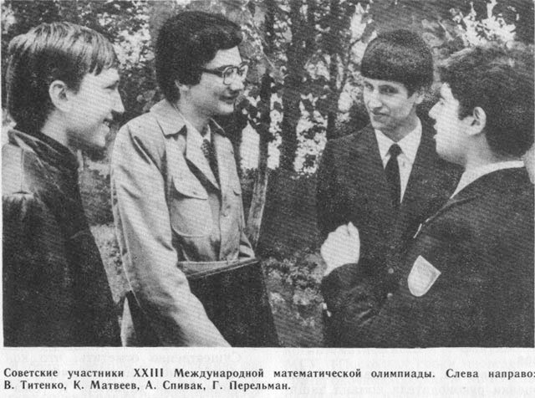
После 9-го класса стал серьёзнее увлекаться математикой и перевелся в физико-математическую школу. Был близок к получению золотой медали, но, к сожалению, не сдал нормы ГТО, что повлияло на итоговую оценку по физкультуре. Зная его дальнейшую судьбу можно предположить, что это его не сильно расстроило.
Он стал участвовать в различных математических олимпиадах. В 1982 году занял первое место и получил максимальный балл на ежегодной математической олимпиадой для школьников в Будапеште.
Кто знал его в те годы говорят, что уже тогда в нем чувствовалась гениальность и небольшая отрешенность к мирским проблемам. Гениям это присуще.
Был зачислен в Ленинградский государственный университет без вступительных экзаменов. Учась в университете так же принимал участие в различных математических олимпиадах. За свою отличную учёбу получил Ленинскую стипендию, После окончания с отличием университета поступил в аспирантуру.

Slide 5
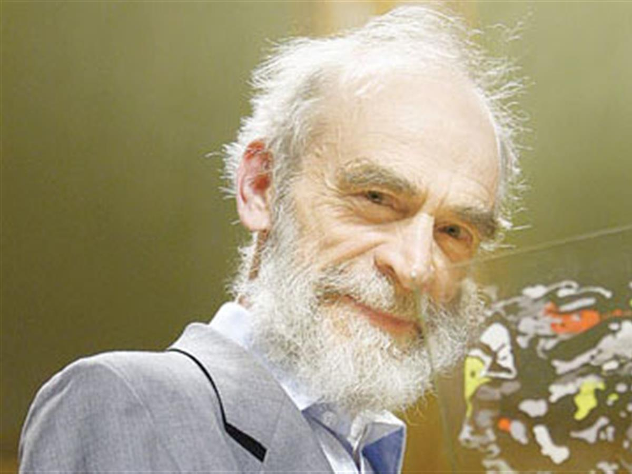
Работа в Америке
История его великого доказательства и главного события жизни начинается в тот момент, когда он улетает в Америку.
Это случилось в сентябре 1992 года. Он бы с удовольствием остался бы в России, но там перестройка, наука рухнула и от великой математической школы Советского Союза остались только обломки. До науки никому нет дела. Из института где он работал уехало 50% научного состава, причем самых передовых ученых, это большая потеря для Российского научного сообщества.
Михаил Леонидович Громов, так же великий Советский математик, приглашает Григория на Запад. Там его уже знают, его статьи читают, как говорится слава идет впереди человека.
Сначала Григорий едет в Нью Йорк на стажировку в математический институт Курента ( NYU Courant Institute of Mathematical Sciences). Далее он едет в командировку в Калифорнийский университет в Беркли.
Ему 26 лет, он работает математиком в институте и обустраивает быт. Уже тогда он ведет достаточно аскетичный образ жизни. Не сильно интересуется всеми «прелестями западного мира», по сути он приехал туда только работать и заниматься наукой, внешняя шелуха его не интересует.

Slide 6
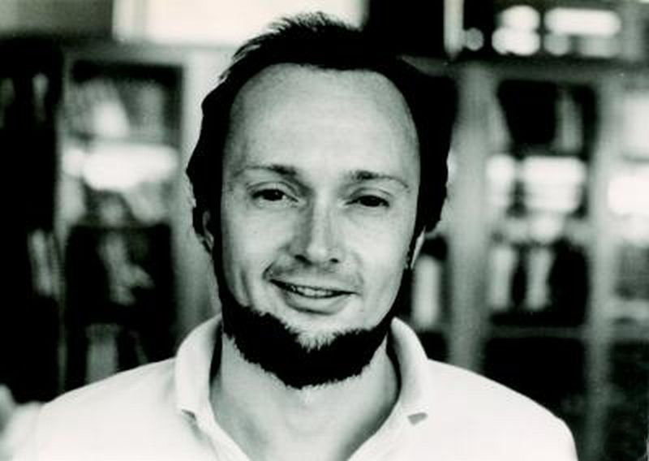
Ему повезло, после Советской мощной научной школы попал в не менее мощную американскую. Общается с такими же математиками ездит в различные университеты, где слушает лекции таких же великих людей. Как раз во время одной из таких поездок в Принстон он знакомится с Ричардом Гамильтоном и эта встреча в дальнейшем повлияла на всё человечество. Хотя по началу в ней не было ничего необычного. Простая беседа после лекции о потоках Риччи. К тому же Ричард в разговоре сказал, что близок к разгадке гипотезы Пуанкаре. Конечно Григорий знал про эту гипотезу, но у него не было к ней интереса. Но этот разговор всё изменил, он заинтересовался этой гипотезой как следующей вершиной.
Ричард Гамильтон
Пока Перельман работает в институте решает 3-4 задачи, над которыми математики ломают головы 20-30 лет.
В Америке он живет 3 года, получает водительские права и учит язык. Ему поступают различные предложения из институтов о работе. Его ждет блестящая карьера и обеспеченное будущие. Но опять случается знаковое событие. В научном журнале он читает статью Гамильтона и понимает, что тот зашёл в тупик при разгадке гипотезы Пуанкаре. Григорий пишет ему письмо со словами «Я знаю как действовать дальше», но Ричард игнорирует его письмо, что означает для Григория «Вызов брошен».

Slide 7
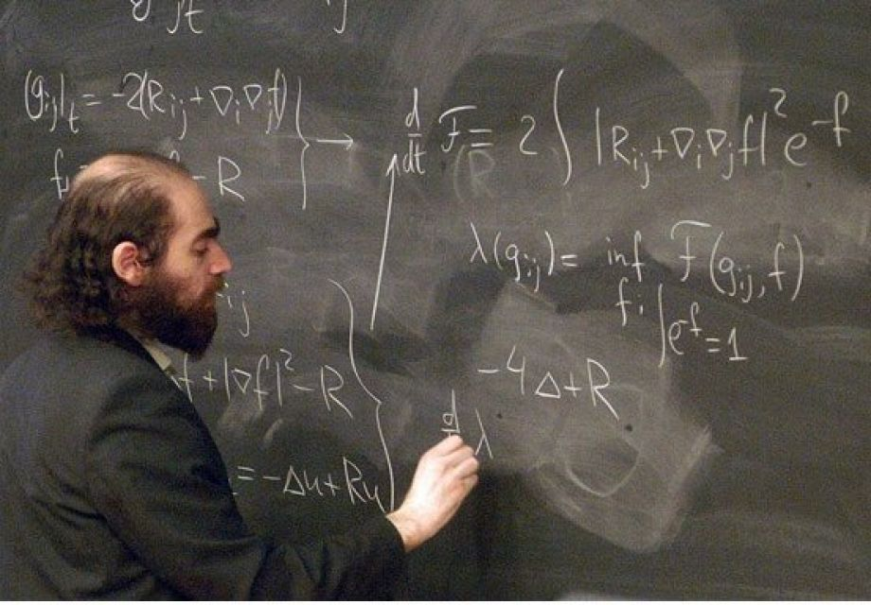
Возвращение в Россию
Перельман бросает всё в Америке, нарушает все договоренности о работе, берет билет до Санкт-Петербурга и возвращается.
У него есть какие то сбережения накопленные в Америке, и ему нужен покой что бы решить одну из самых сложных задач тысячелетия. Этот покой он может получить только в своем родном институте.
Целых 7 лет он концентрировался над решением этой сложнейшей гипотезы. Жил затворником и думал. Кстати, 7 задач тысячелетия были объявлены только в 2000 году, когда Григорий уже 5 лет сидел над решением задачи. Поэтому для него ничего не поменялось.
11 ноября 2002 года Григорий Перельман отправляет письмо в научную лабораторию Лос-Аламоса. Это крупнейший архив научных статей. Он отправил 40 страниц текста на английском с формулами и доказательствами. Это письмо вызвало взрыв в научном сообществе. Такие письма приходят часто, от различных людей. Но Григорий Перельман известный и серьёзный математик, его письмо вызвало сильнейший интерес.
В течение года он отправил ещё 2 письма в Лос-Аламоса. Самое интересное, что это письмо не даёт какой-то статус его работе. Он как бы говорил- «Вот моё решение, а что с ним делать думайте сами». В 2002 году его приглашают в США, провести несколько лекций в лучших университетах и объяснить своё решение, он тут же соглашается.

Slide 8
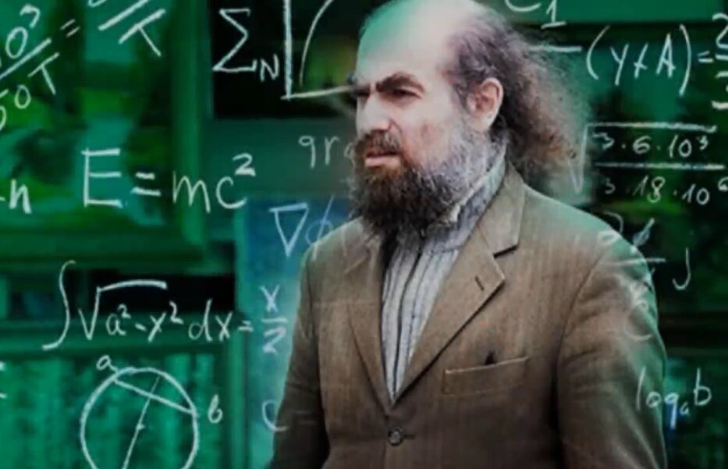
Он запрещает записывать его лекции на диктофон и туда не пускают журналистов. По ходу чтения лекции все понимают, что доказательства гипотезы Пуанкаре он совершил, когда шёл к чему-то большему. А эта гипотеза (100 лет не могли её решить), что-то проходное, на чем не стоит зацикливать внимание.
Это было невероятно, все слушатели были в шоке.
На этой лекции были и сам Гамильтон, человек, который подтолкнул Григория к началу разгадки тайны Пуанкаре, но он так и не подошел к нему. Видимо были какая-то обида или ревность. Именно это и послужит причиной отказа Перельмана от премии в 1 миллион долларов.
Григорий вернулся в Санкт-Петербург хотя ему опять предлагали остаться в Америке. Но он отказался. Ученые стали проверить его доказательства, и это заняло не один год. Задача существует давно и была масса неверных решений.

Slide 9
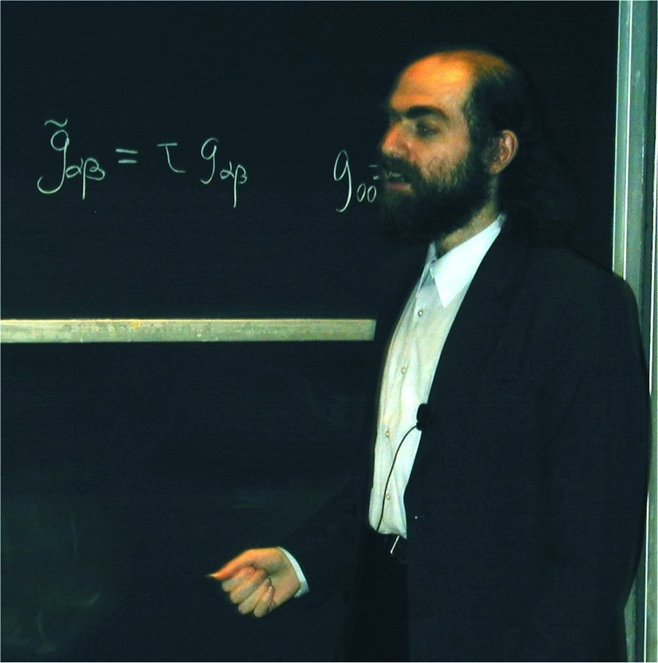
Скандал
В 2006 году мировое сообщество подтвердило, что Григорий Перельман доказал гипотезу Пуанкаре. Но признание было омрачено скандалом. В журнале Нью Йоркер вышла статья о том, что у Перельмана хотят отобрать победу, но не называют имен и фактов. Позже тайна немного прояснилась и выяснилось что на премию и признание претендует китайский и американский математик Яу Шинтан. По его словам, Григорий ничего не открыл сам, а его вклад примерно 25%. 50% внес Гамильтон и 35% он и его команда (это не ошибка).
После этого скандала Перельман был оскорблён, мир математики для него прогнил. В нем отсутствовало всякое благородство. Но тем не менее научное сообщество решило присудить ему премию Джона Филца. Но Перельману этого уже не нужно. На вручение премии и медали в 2006 году в Испанию он так и не явился. Хотя вручать медаль ему должен был сам король Испании.

Slide 10
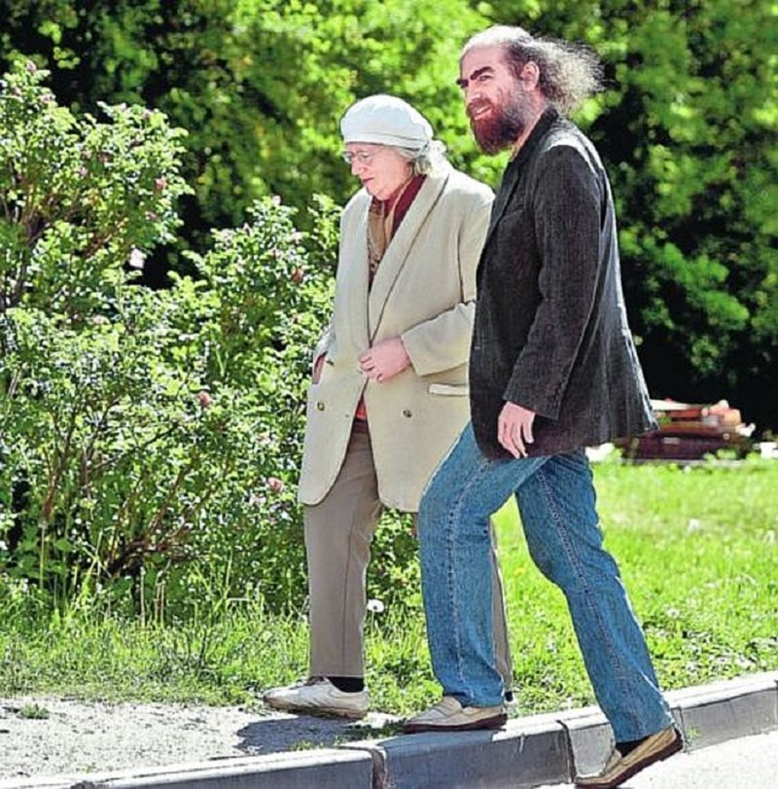
Премия за решение задачи Тысячелетия
В 2010 году комиссия из выдающихся математиков, в которую входил и Российский ученый Михаил Громов, в начале 90-х пригласивший Григория на запад, решает дать премию за решения задачи тысячелетия Григорию Перельману. Григорий отказывается и от неё, заявив "зачем мне ваши деньги, если я знаю тайны вселенной"
Ушёл с поста ведущего научного сотрудника лаборатории математической физики, уволился и практически полностью прервал контакты с коллегами.
В сентябре 2011 года стало известно, что математик отказался принять предложение стать членом Российской академии наук.
Проживает в Санкт-Петербурге в Купчине вместе с матерью, не общается со СМИ, и не только с ними, а вообще не выходит на контакт.
Цитаты
-Я знаю, как управлять Вселенной. И скажите – зачем же мне бежать за миллионом?
- Весь мир пронизывает пустота, а она подчиняется формулам — это даёт нам безграничные возможности.
- Если можно тренировать руки и ноги, то почему нельзя тренировать мозг?
- Неразрешимой задачи, пожалуй, нет. Трудно решаемой. Так точнее.
Подготовила Т.А. Свиридова

